Slide 1
MHW3
Mirko Treccarichi
O46002272
21/04/2021

Slide 2


Descrizione
Le api che ho scelto per svolger questo mhw sono state :
NewsAPI; una semplice api in grado di restituire articoli dal web
Company Profile 2 di Finnhub che fornisce dei dati finanziari
Utilizzano tutte e due il meccanismo di autenticazione API Key

Slide 3
Note su NewsAPI
NewsAPI offre i suoi servizi attraverso diversi piani che a prezzi diversi offrono
diversi servizi.
Il piano «developer» è gratuito MA impone una grossa limitazione:
La richiesta HTTP deve avere origine da un web server, più nello specifico ,
l’indirizzo di origine deve essere la stringa «localhost», anche utilizzando
la notazione «127.0.0.1» la richiesta non è autorizzata

Slide 4
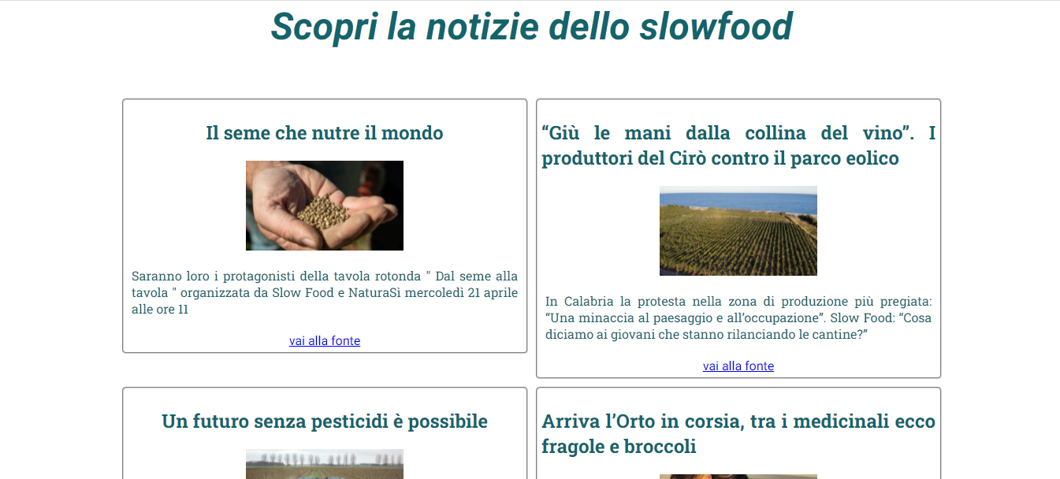
NewsAPI
Attraverso NewsAPi cerco le notizie in lingua italiana a tema slow food
e le visualizzo all’interno della mia pagina.

Slide 5
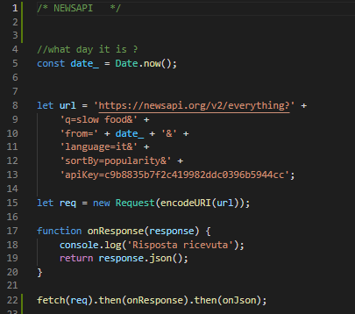
Richiesta NewsAPI
Attraverso news api richiedo :
Q: le parole chiavi della nostra ricerca , io ho scelto di ricercare nel settore
dello slow food
From: la data da cui partire la ricerca
Language: la lingua degli articoli in cui cercare
sortBy: modalità di visualizzazione
apiKey: la apikey richiesta dal serivizio

Slide 6
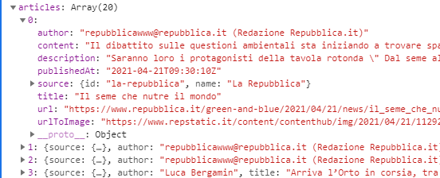
Risposta NewsAPI
NewsAPI risponde con un array di 20 «articoli» a loro volta composti da i campi
presenti nell’immagine. Io prelevo solamente url dell'immagine (dell’articolo), il
titolo e la descrizione.

Slide 7
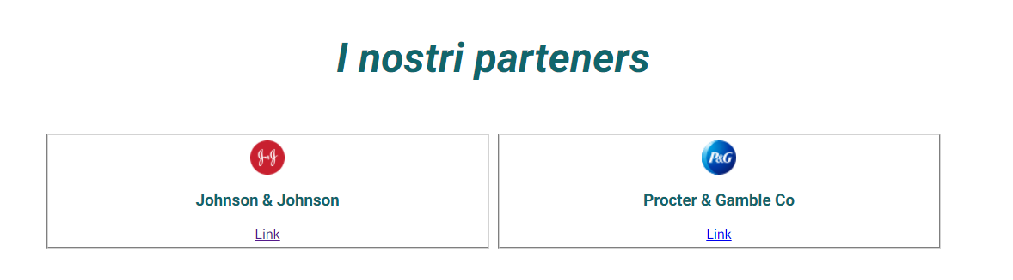
FinnhubAPI
Attraverso FinnhubAPi richiedo i loghi e i nomi delle aziende che
dovrebbero essere i partener del mio progetto, fornendo le sigle
con cui sono presenti nel mercato azionario

Slide 8
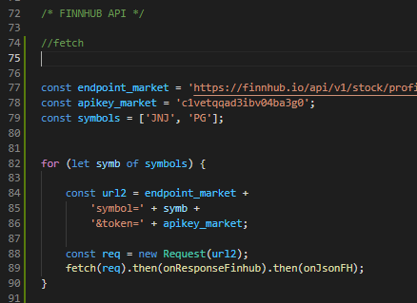
Richiesta FinnhubAPI
Attraverso FinnhubAPI richiedo tramite un ciclo :
Symbol: simbolo dell’azienda quotata in borsa
Token: in questo spazio va inserito la apikey

Slide 9
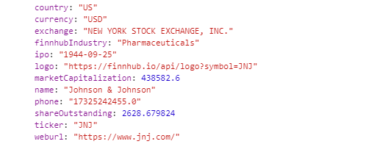
Risposta FinnhubAPI
FinnhubAPI risponde con questo campi dai quali prelevo soltanto
il logo, il weburl e il nome dell’azienda

